Slide 1
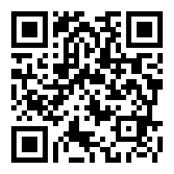
ระบบขอเบิกเงิน สำหรับส่วนราชการระดับกรม https://dps.cgd.go.th/e-learning/pre-payment/2

